Slide 1
Datenschutz in Schulen
Datenschutz
in Schulen
Informationsvortrag 22.11.2018
Datenschutzbeauftragter

Slide 2
Datenschutz in Schulen: Agenda
Datenschutz im Überblick
Datenschutzrecht in Schulen
Technisch-organisatorischer Datenschutz
Datenschutz im Schulalltag

Slide 3
Datenschutz im Überblick
Wichtige Eckpunkte
BDSG / NDSG
Charta der Grundrechte der Europäischen Union − Art. 8: Schutz personenbezogener Daten
Datenschutz-Grundverordnung

Slide 4
Datenschutz im Überblick
Datenschutz-Grundverordnung (DS-GVO)
Geltung seit 25.05.2018
Ziel: Harmonisierung des Datenschutzrechts in der EU
Unmittelbar geltendes Recht
Öffnungsklauseln für den Gesetzgeber, z. B.:
Art. 6 Abs. 2 u. 3: personenbezogene Daten, Verarbeitung im öffentlichen Interesse
Art. 9: sensitive Daten, Verarbeitung im erheblichen öffentlichen Interesse (z. B. zur Gesundheitsdaten, Religionszugehörigkeit)

Slide 5
Datenschutzrecht für Schulen
Verarbeitung von Daten der Schüler und Eltern
Öffnungsklauseln : Gemäß §31 Abs. 1 NSchG dürfen
Schulen, Schulbehörden, Schulträger,
Schüler-und Elternvertretungen
personenbezogene Daten der Schülerinnen und Schüler und ihrer Erziehungsberechtigten verarbeiten, soweit dies
zur Erfüllung des Bildungsauftrages der Schule (§2),
für Fürsorgeaufgaben,
zur Erziehung oder Förderung der Schülerinnen und Schüler sowie
zur Erforschung oder Entwicklung der Schulqualität
erforderlich ist.

Slide 6
Datenschutzrecht für Schulen
Datenschutzrechtliche Bestimmungen in der Schule
Es wird zwischen Gruppen unterschieden:
Verarbeitung von personenbezogenen Daten der Schülerinnen und Schüler sowie ihrer Erziehungsberechtigten
Verarbeitung von personenbezogenen Daten der Lehrkräfte.
BBS: zusätzlich personenbezogene Daten aus den Betrieben

Slide 7
Datenschutzrecht für Schulen Definition
Personenbezogenen Daten, Art. 4 Nr. 1 DS-GVO
alle Informationen einer
identifizierten oder
identifizierbaren
natürlichen Person.
Informationen über Schülerinnen und Schüler sind z. B.:
Name, Anschrift, Geburtsdatum, Konfession, Schulnoten etc.
Informationen über Lehrkräfte sind z. B.
Name, Anschrift, Geburtsdatum, Tel.-Nr., Beförderungen etc.

Slide 8
Datenschutzrecht für Schulen
Personenbez. Daten aus den Ausbildungsbetrieben
BBiG beschreibt duale Ausbildung
fordert Zusammenarbeit zwischen BBS und Betrieb
Aber: keine Rechtsgrundlage für Datenverarbeitung
D.h.: Personenbezogene Daten der für die Ausbildung in den Betrieben
verantwortlichen Personen dürfen in der BBS nur mit
Einwilligung der Betroffenen verarbeitet werden

Slide 9
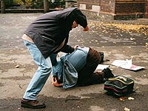
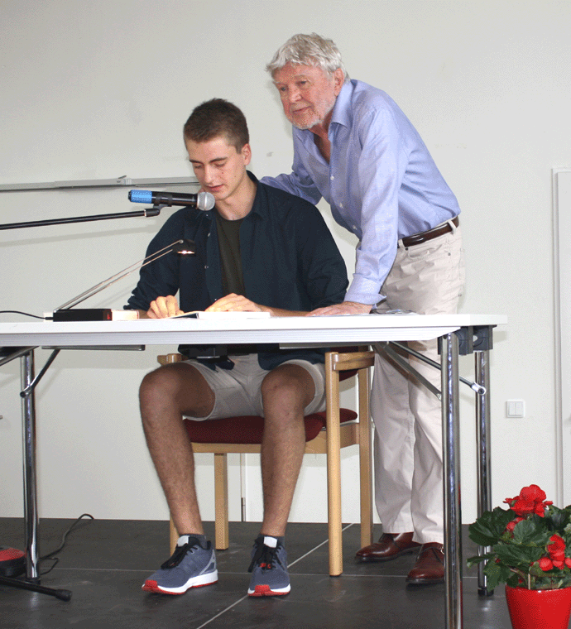
Datenschutzrecht für Schulen Einwilligung
Definition: Art. 4 Nr. 11 DS-GVO
Freiwilligkeit (ohne Druck, ohne Zwang)
Konkreter Bezug auf bestimmten Fall
Unmissverständlich abgegebene Willensbekundung in Form einer:
Erklärung
Eindeutigen bestätigenden Handlung

Slide 10
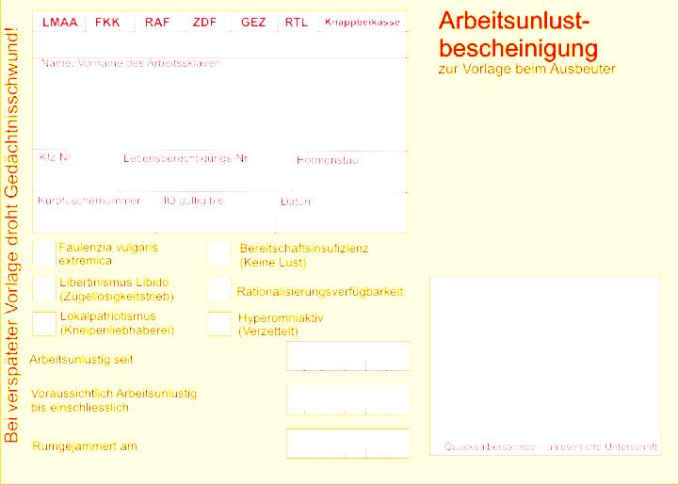
Technisch-organisatorischer Datenschutz
Austausch von Leistungsdaten und Fehlzeiten
Datenübermittlung an Dritte
Einwilligung erforderlich
Schriftlich durch die Schülerinnen und Schüler sowie ggf. durch die Erziehungsberechtigten (!!! Freiwilligkeit !!!!)
Alternativen
Bestandteil des Ausbildungsvertrages (Nachweis durch Ausbildungsbetrieb)
Vertragliche Verpflichtung des Azubi zur Mitteilung an den Betrieb (mit arbeitsrechtlichen Konsequenzen bei Verstoß )

Slide 11
Technisch-organisatorischer Datenschutz
Datenschutz-Grundverordnung (DS-GVO)
Art. 24 technische und organisatorische Maßnahmen
Art. 25 Datenschutz durch Technikgestaltung und datenschutzfreundliche Voreinstellungen
Art. 30 Verzeichnis der Verarbeitungstätigkeiten
Art. 32 Sicherheit der Verarbeitung
Art. 35 Datenschutz-Folgenabschätzung

Slide 12
Technisch-organisatorischer Datenschutz
Verzeichnis der Verarbeitungstätigkeiten
Jeder Verantwortliche führt ein Verzeichnis aller Verarbeitungstätigkeiten, die seiner Zuständigkeit unterliegen.
Dieses Verzeichnis enthält unter anderem:
den Namen und die Kontaktdaten der Verantwortlichen sowie des Datenschutzbeauftragten;
die Zwecke der Verarbeitung;
die Kategorien betroffener Personen und die Kategorien personenbezogener Daten;
die vorgesehenen Fristen für die Löschung;

Slide 13
Technisch-organisatorischer DS Videoüberwachung in Schulen
Rechtsgrundlage: §14 NDSG
Ort: öffentlich zugängliche Räume
Erforderlichkeit: im öffentlichen Interesse liegende Aufgabe
Insbesondere: Schutz von Personen und Sachen, Hausrecht
§ 62 NSchG: fordert die persönliche Aufsichtspflicht
daher Videoüberwachung
Während der Außerhalb der Schulzeit Schulzeit
idR unzulässig idR zulässig

Slide 14
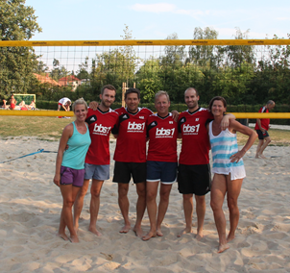
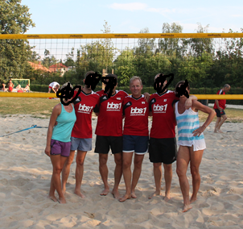
Technisch-organisatorischer DS Fotos im Internet
Geht immer, wenn nicht identifizierbar
Kann ich machen, nicht identifizierbar
Einwilligung erforderlich
Private Nutzung
Danke

